Slide 1


TRƯỜNG TIỂU HỌC ÁI MỘ A
Bài giảng điện tử Tiếng Việt lớp 1
Bài: eng - ec (tiết 1)

Slide 2

MÔN: TiẾNG ViỆT – LỚP 1
Phân môn: Học vần
Bài 82. eng - ec (tiết 1)

Slide 3

Thử tài
của bạn

Slide 4



Hãy đọc các từ sau:
Cô khen !
nâng đỡ giàn gấc

Slide 5
Hãy đọc câu sau:
Cô khen !
Trăng đêm rằm thật tròn và sáng.

Slide 6
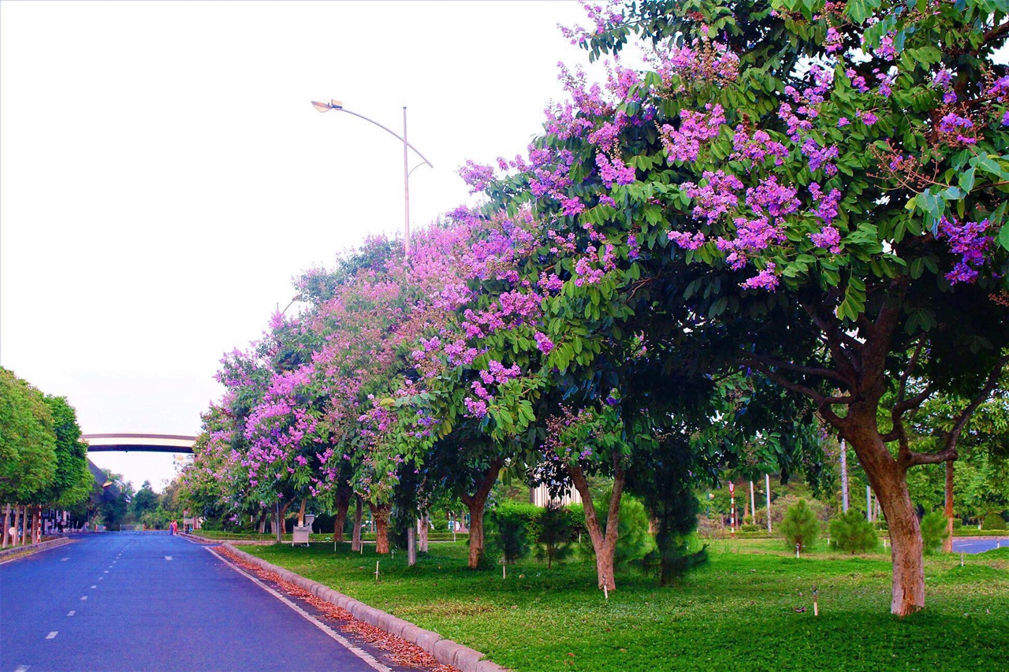
Đây là cây gì?
bằng lăng
Cô khen !

Slide 7
Điền tiếng vần ên hay âng?
Cô khen !
- Có chí thì ………………
- Chị ngã em ……............
nên
nâng

Slide 8
Nói một câu có tiếng chứa vần ăc.
Cô khen !

Slide 9

Bài 82. eng – ec

Slide 10

KHÁM PHÁ

Slide 11
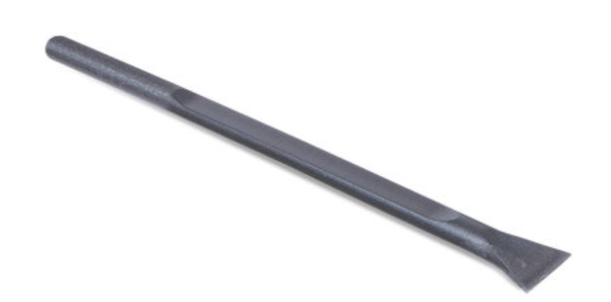
eng
eng
e
ng
xà beng
eng

Slide 12
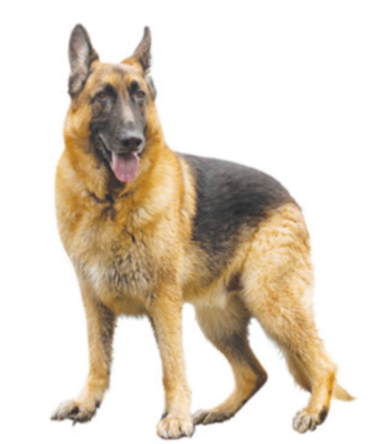
ec
ec
e
c
béc giê
ec

Slide 13
e
ng
e
c

Slide 14
eng
ec
xà beng
eng
béc giê
ec

Slide 15

eng ec

Slide 16
eng
ec
beng
béc

Slide 17


Slide 18



Slide 19



Luyện tập

Slide 20
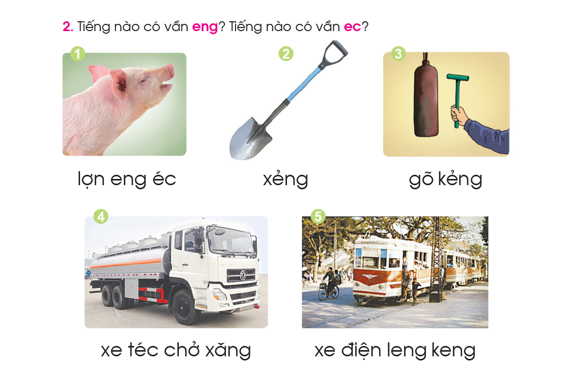

Slide 21
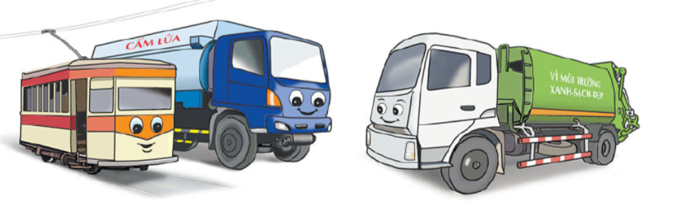
xe điện
xe téc
xe rác

Slide 22
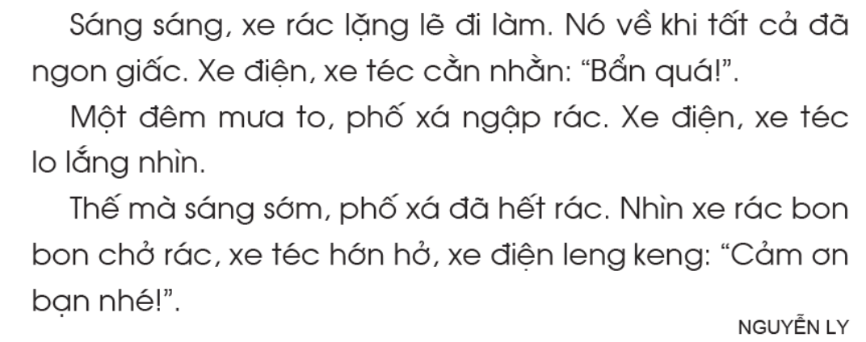

3. Tập đọc
Xe rác

Slide 23
3. Tập đọc
Xe rác
1
2
3
4
5
6
7
8
9

Slide 24





Dặn dò

